Slide 1
간단한 인벤토리
Simple Inventory
GreenCom. Team 02

Slide 2
목차
프로젝트 설계
화면 구성
팀원소개 및 Review
테스트 방법

Slide 3

[ 프로젝트 설계]
물리 ERD
개발 환경
메뉴 구조도

Slide 4
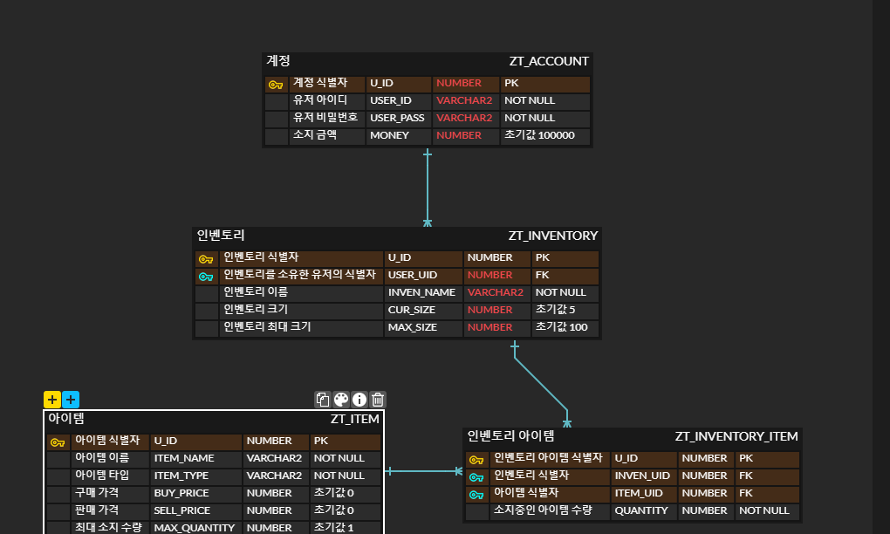
물리 ERD

Slide 5
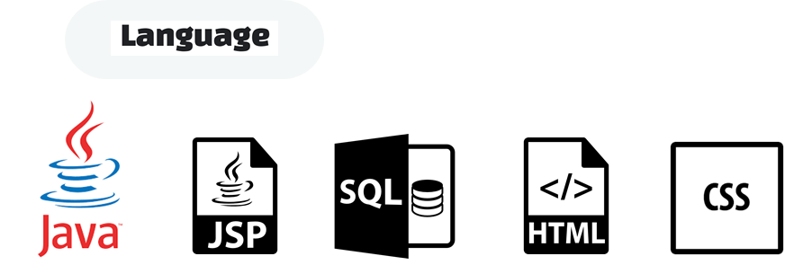









개발 환경
DB&Server
Tools

Slide 6
메뉴 구조도
결과
상점
인벤토리
로그인

Slide 7
[ 화면 구성 ]
로그인
결과
상점
인벤토리

Slide 8
1. 로그인

Slide 9
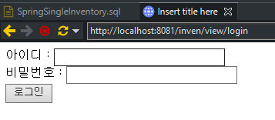
로그인

Slide 10
2. 결과 화면

Slide 11
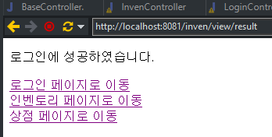
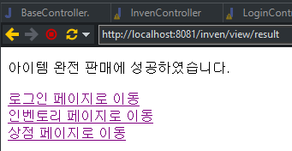
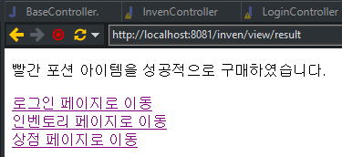
결과

Slide 12
3. 상점

Slide 13
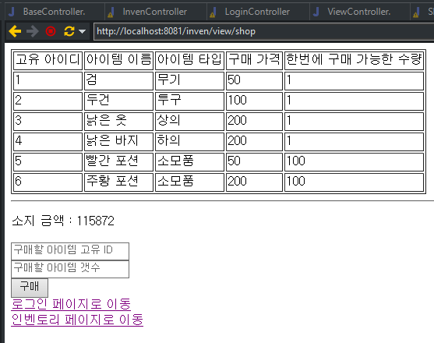
상점

Slide 14
4. 인벤토리

Slide 15
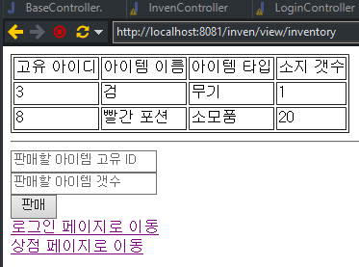
인벤토리

Slide 16
[ 팀원소개 ]

Slide 17
팀원소개
Team leader 🙊
윤형도
Yoon Hyeong-do
dnlrnd123@gmail.com
윤정도
Yoon Jeong-do
wjdeh515@gmail.com
김하랑
Kim Ha-rang
fjdp12345@gmail.com

Slide 18
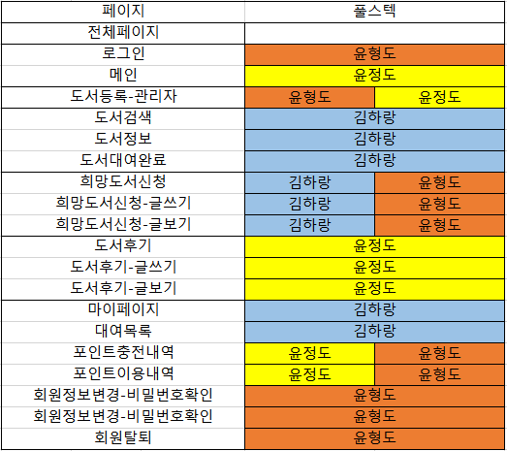
[ 테스트 방법 ]
소스 다운로드
DB 개발환경 구축
프로젝트 개발환경 구축
참여인력

Slide 19
1. 소스 다운로드

Slide 20
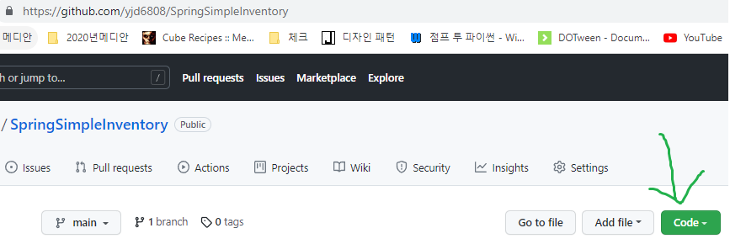
소스 다운로드
https://github.com/yjd6808/SpringSimpleInventory

Slide 21
2. DB 개발환경 구축

Slide 22
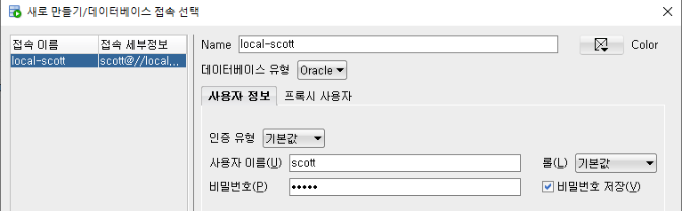
DB 개발환경 구축
1. SQLDevloper를 샐행한다. (스콧 계정 사용)
사용자 이름 : scott
비밀번호 : tiger
세팅 후 접속한다.

Slide 23
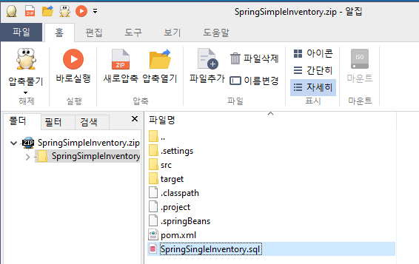
DB 개발환경 구축
2. 다운받은 SpringSimpleInventory.zip 알집을 열어서 SpringSingleInventory.sql 파일의 내용을
SQLDeveloper에 붙여넣는다.
.

Slide 24
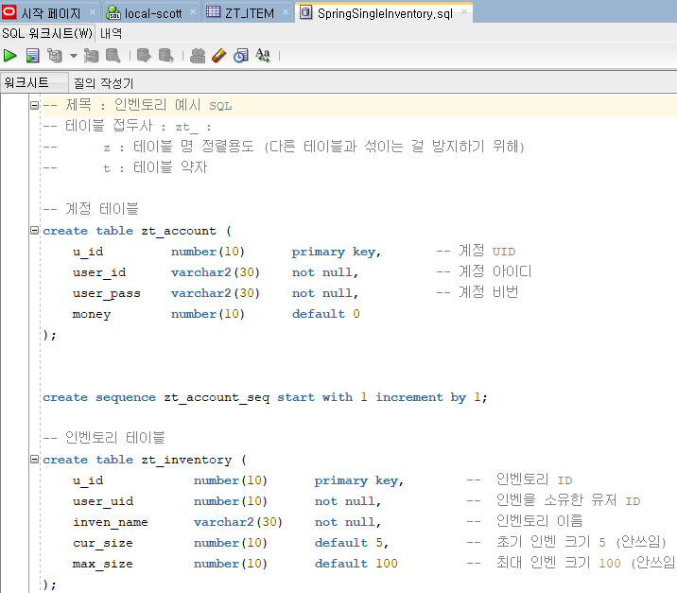
DB 개발환경 구축
3. CTRL + A로 전체 선택 후 스크립트를 전체 실행한다.
.

Slide 25
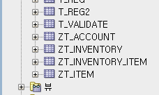
DB 개발환경 구축
4. 테이블 확인.
ZT_ACCOUNT
ZT_INVENTORY
ZT_INVENTOORY_ITEM
ZT_ITEM
총 4개의 테이블이 생성되었는지 확인한다.

Slide 26
3. 프로젝트 개발환경 구축

Slide 27
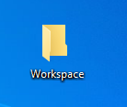
프로젝트 개발환경 구축
Workspace 폴더 생성 (이름은 아무거나 상관없음)

Slide 28
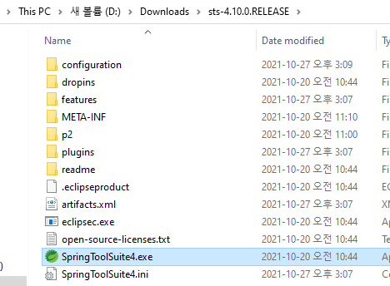
프로젝트 개발환경 구축
2. 이클립스 STS를 실행한다. (Eclipse Spring Tool Suite)

Slide 29
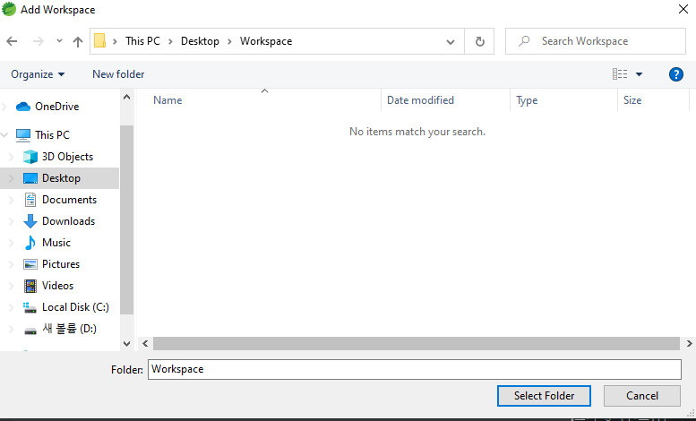
프로젝트 개발환경 구축
3. 워크스페이스로 생성한 폴더를 지정한다.

Slide 30
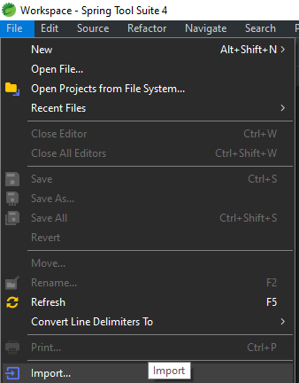
프로젝트 개발환경 구축
4. 이클립스 File → Import... 선택

Slide 31
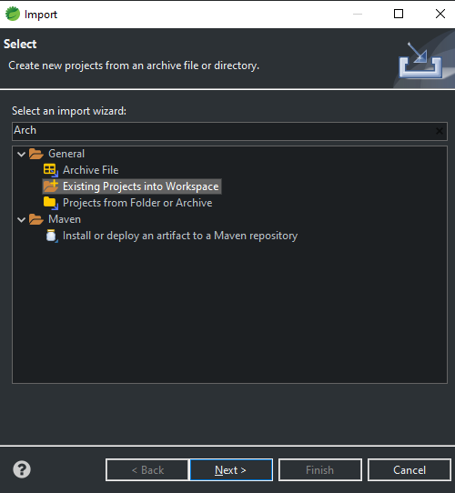
프로젝트 개발환경 구축
5. Arch 검색 후 Existing Projects into Workspace 클릭

Slide 32
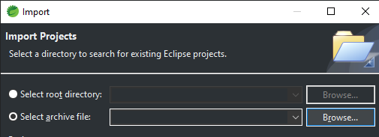
프로젝트 개발환경 구축
6. Select archive file 선택 후 Browse... 클릭

Slide 33
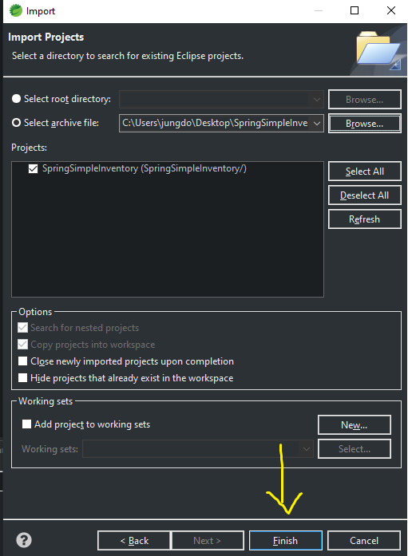
프로젝트 개발환경 구축
7. 다운받은 SpringSimpleInventory.zip 선택 후 Finish 클릭

Slide 34
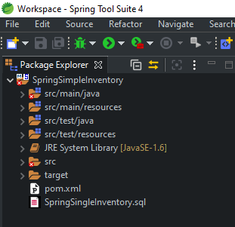
프로젝트 개발환경 구축
8. 프로젝트가 Import 된다.

Slide 35
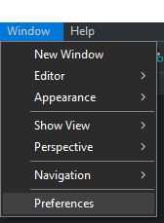
프로젝트 개발환경 구축
9. 이클립스 Window → Preferences 선택

Slide 36
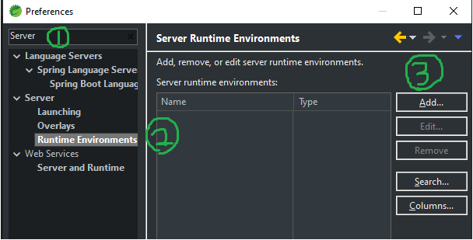
프로젝트 개발환경 구축
10. Server 검색 → Runtime Enviornments 선택 → Add... 클릭

Slide 37
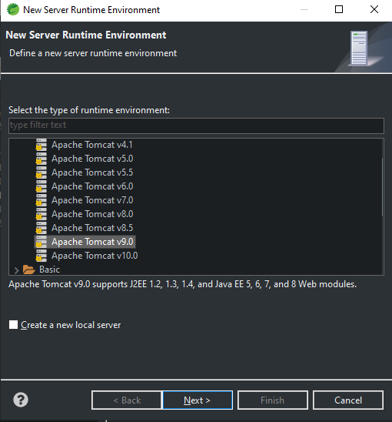
프로젝트 개발환경 구축
11. 톰캣 9.0 선택

Slide 38
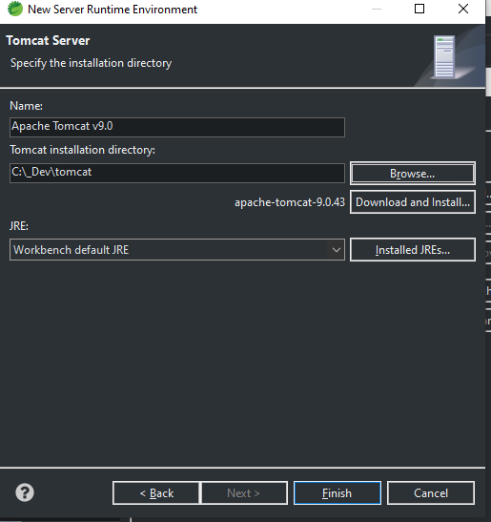
프로젝트 개발환경 구축
12. 톰캣 9.0 폴더를 지정후 Finish 클릭

Slide 39
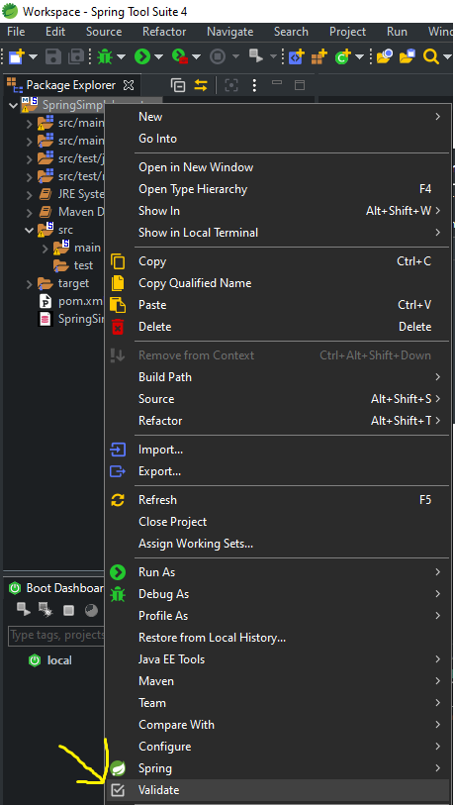
프로젝트 개발환경 구축
13. 프로젝트 우클릭 → Validate 클릭

Slide 40
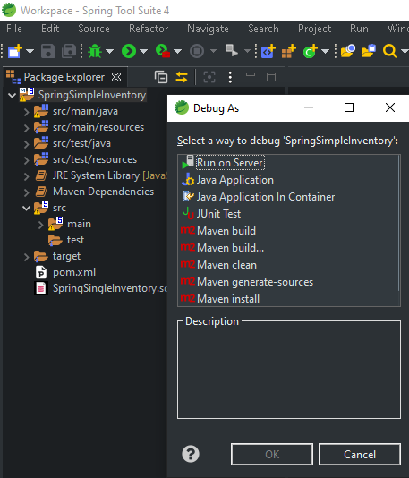
프로젝트 개발환경 구축
14. 프로젝트 선택 후 F11을 누른 후 Run on Server 선택

Slide 41
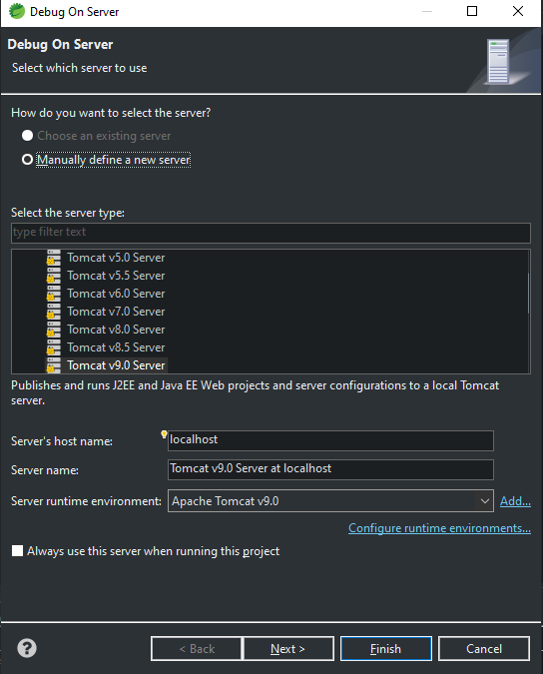
프로젝트 개발환경 구축
15. 톰캣 9.0 서버를 선택 후 Finish를 누른다.

Slide 42
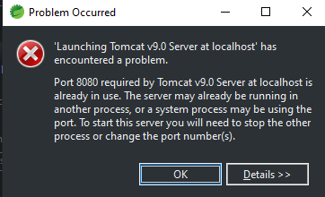
프로젝트 개발환경 구축
16. 실행하면 포트가 이미 사용중이라고 뜰 수 있다.

Slide 43
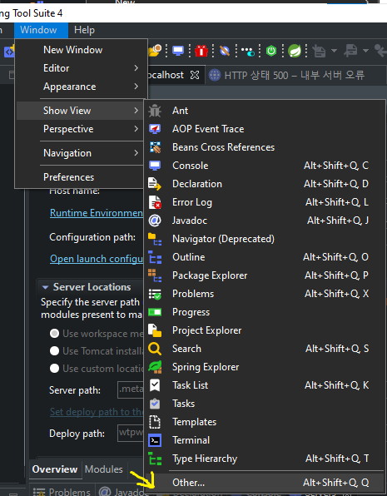
프로젝트 개발환경 구축
17. Window → Show View → Other... 클릭

Slide 44
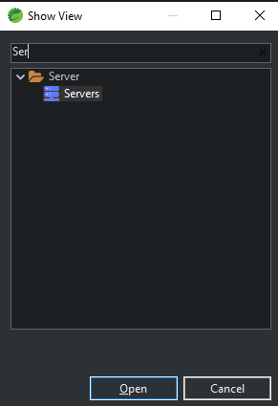
프로젝트 개발환경 구축
18. Servers 를 선택한 후 Open

Slide 45

프로젝트 개발환경 구축
19. Servers 탭이 하단에 생긴다. Tomcat v9.0 Server ,,, 더블 클릭

Slide 46
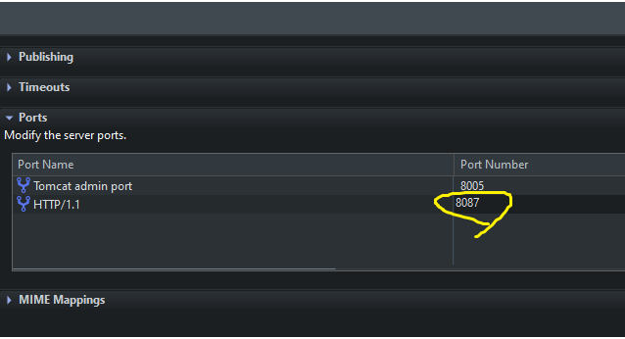
프로젝트 개발환경 구축
20. Ports 탭에 HTTP/1.1 포트를 8080 → 현재 안쓰이는 다른 포트로 변경해준다.
그리고 저장한다. Ctrl + S

Slide 47
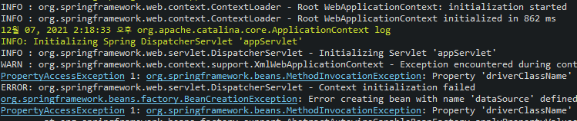
프로젝트 개발환경 구축
21. 다시 실행한다.
dataSource 빈 생성에 실패했다면서 오류가 뜬다.
톰캣에 오라클 jdbc 라이브러리가 없어서 발생한 오류이다.

Slide 48
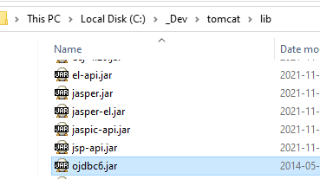
프로젝트 개발환경 구축
22. <톰캣경로>/lib에다가 ojbc6.jar 파일을 넣어준다.

Slide 49
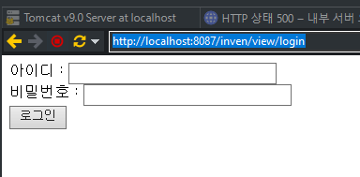
프로젝트 개발환경 구축
23. 서버를 껐다가 다시 실행한다.
주소창에 http://localhost:<20번에서 설정한 포트>/inven/view/login URL을 입력하고 접속한다.

Slide 50
감사합니다.

